Slide 1
Digitālais portfolio
Maikls Māris Trēgers 10.a

Slide 2
Satura rādītājs:
Kāds ir mana digitālā portfolio mērķis.
Digitālā portfolio saturs.
Galveno funkciju koda fragmenti.
Grūtības veidojot digitālo portfolio.

Slide 3
Digitālā portfolio nozīme
Atvieglo informācija izplatīšanu
Parāda manas spējas
CV aizvietojums
Ietaupa resursus

Slide 4


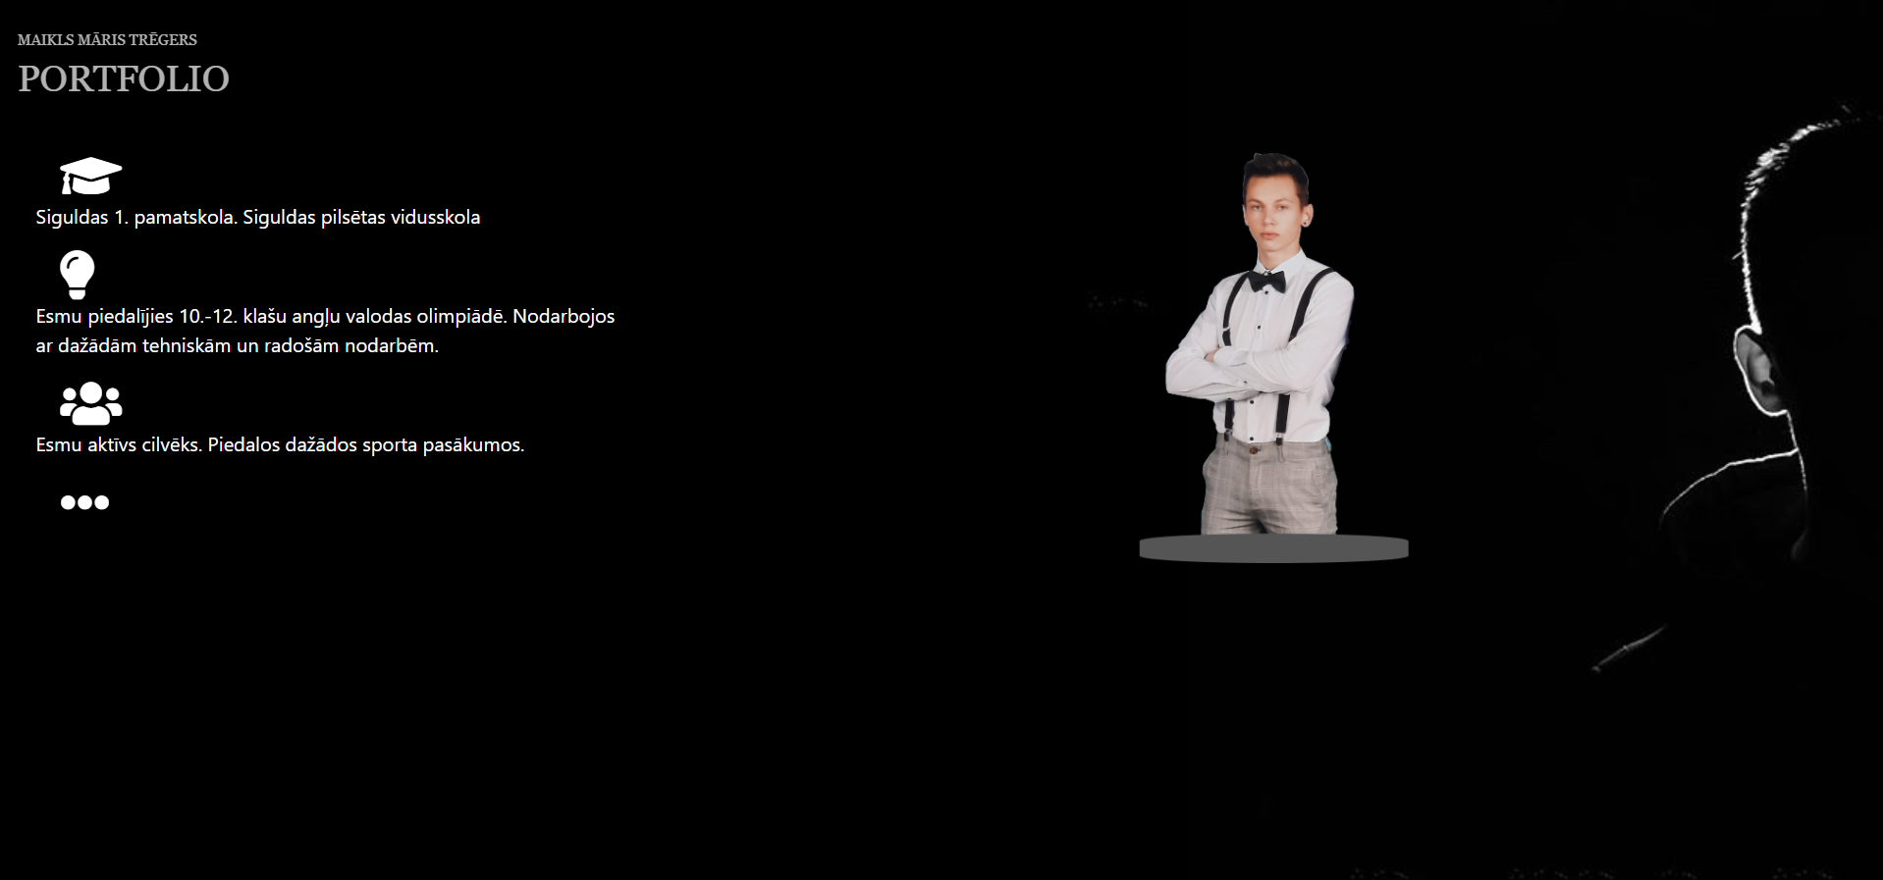

Digitālāportfolio saturs

Slide 5
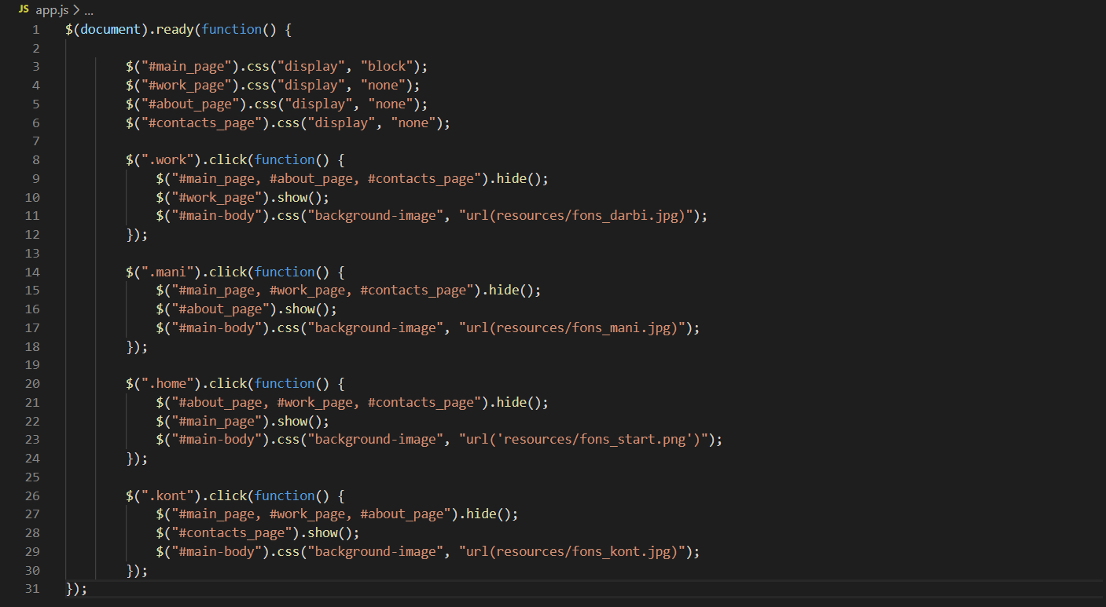
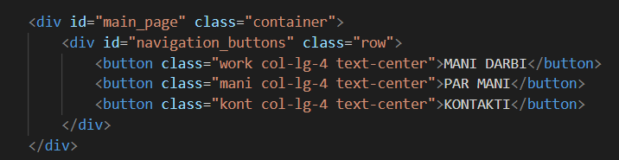
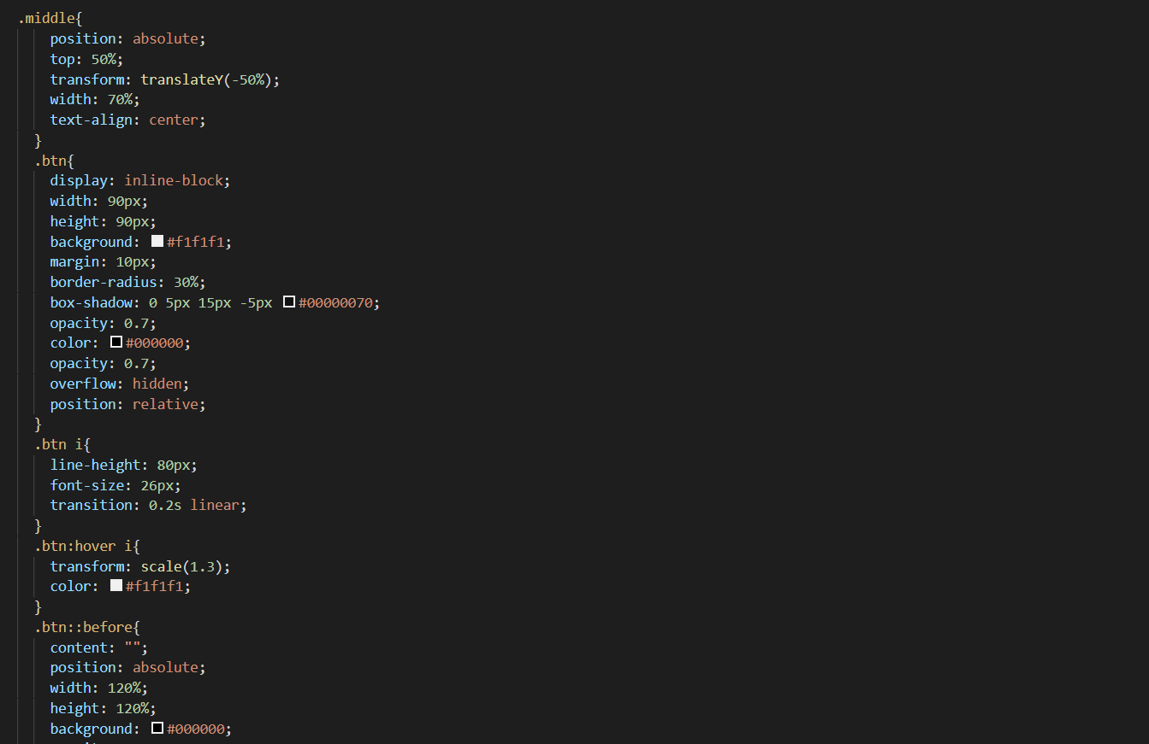
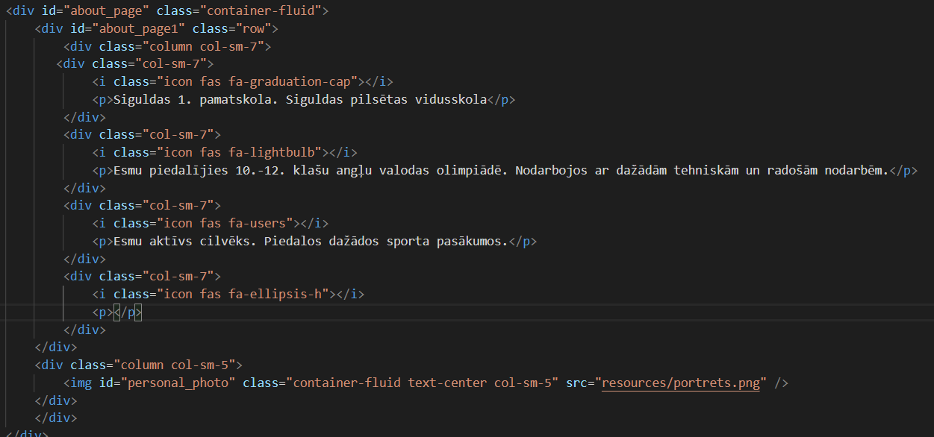
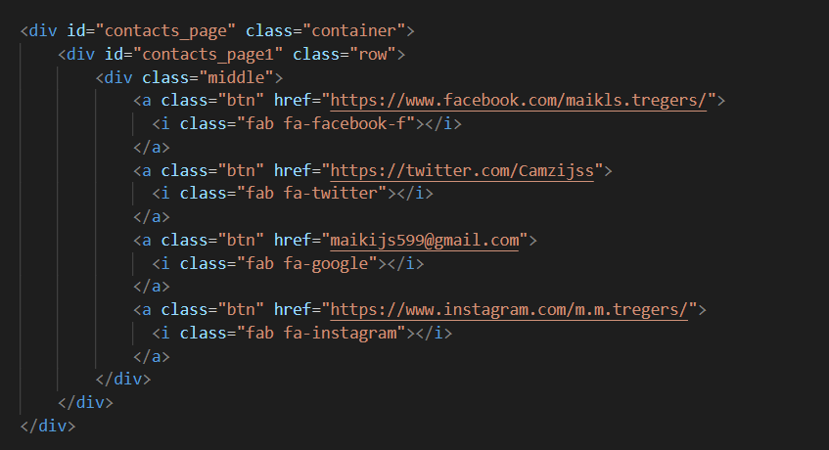
Galveno funkciju fragmenti

Slide 6
Grūtības veidojot portfolio
Pārveidot un izveidot JS kodu pogām.
Kontaktinformācijas pogu izveide
Izkārtojums galvenajai lapai

